Slide 1



创客教育
系列课程
好搭Bit
(基于MakeCode)
好好搭搭在线

Slide 2
舵机控制
好好搭搭在线

Slide 3
01
基础知识
02
指令学习
目 录
硬件接线图
03
04
程序代码

Slide 4
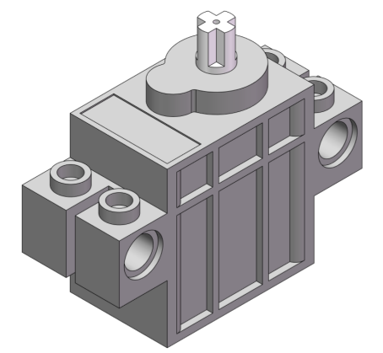
1
基础知识
舵机是一种位置（角度）伺服的驱动器，适用于那些需要角度不断变化并可以保持的控制系统。目前，在高档遥控玩具，如飞机、潜艇模型，遥控机器人中已经得到了普遍应用。

Slide 5


2
指令学习
在高级类别指令的引脚中，用来设置舵机的角度，取值范围是0到180，指令默认是P0端口，可以通过单击下拉列表选择多个连接端口。
这个指令在HaodaBit类别指令中，使用这个指令可以设置舵机的角度，取值范围是（0，270）。指令默认是“P0”端口；通过单击下拉列表，可以选择多个端口

Slide 6
3
硬件接线图
将舵机连接在好搭Bit的P0端口

Slide 7
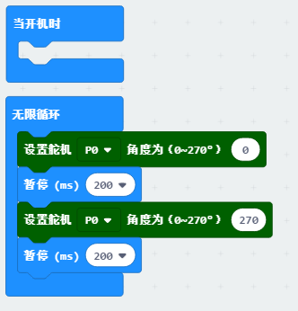
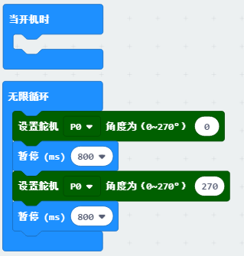
4
程序代码
下载两个程序，观察舵机运行效果，你发现了什么？

Slide 8
谢谢观看！
好好搭搭在线

